Slide 1

DIOS NOS HA PROMETIDO AYUDARNOS.
INTRODUCCION:
Dios atraves de su palabra nos anima que a pesar de las adversidades en las que nos encontremos El siempre esta para ayudarnos.
Hebreos.13:5.
Sea vuestro carácter sin avaricia, contentos con lo que tenéis, porque El mismo ha dicho: NUNCA TE DEJARE NI TE DESAMPARARE,
Por eso debemos de vivir confiado en El Señor.
Hebreos.13:6.
de manera que decimos confiadamente: EL SEÑOR ES EL QUE ME AYUDA; NO TEMERE. ¿QUE PODRA HACERME EL HOMBRE?

Slide 2

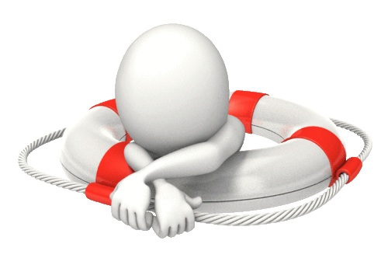
Dios esta siempre para ayudarnos y socorrernos en cualquier:
Prueba.
Tentación.
Dificultad que se nos presente en esta vida.
Ya que El sabe rescatar al justo.
II Pedro.2:9.
El Señor, entonces, sabe rescatar de tentación a los piadosos, y reservar a los injustos bajo castigo para el día del juicio,
Debemos de confiar siempre en El Señor.

Slide 3
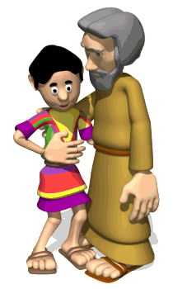
Dios rescato a José.
Genesis.37:28.
Pasaron entonces unos mercaderes madianitas, y ellos sacaron a José, subiéndolo del pozo, y vendieron a José a los ismaelitas por veinte piezas de plata. Y éstos llevaron a José a Egipto.
Aunque para muchos de nosotros esto hubiera sido una tragedia, trágica.
Dios siempre estuvo con José.
Genesis.39:2.
Y el SEÑOR estaba con José, que llegó a ser un hombre próspero, y estaba en la casa de su amo el egipcio.

Slide 4
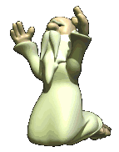
Dios ayudo a Elías a salir de la cueva donde estaba escondido por miedo que lo mataran.
I Reyes.19:9-10, 15.
Allí entró en una cueva y pasó en ella la noche; y he aquí, vino a él la palabra del SEÑOR, y El le dijo: ¿Qué haces aquí, Elías?
V.10.
Y él respondió: He tenido mucho celo por el SEÑOR, Dios de los ejércitos; porque los hijos de Israel han abandonado tu pacto, han derribado tus altares y han matado a espada a tus profetas. He quedado yo solo y buscan mi vida para quitármela.
V.15.

Slide 5
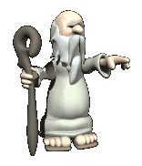
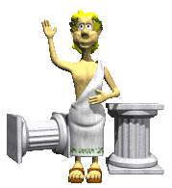
Y el SEÑOR le dijo: Ve, regresa por tu camino al desierto de Damasco y cuando hayas llegado, ungirás a Hazael por rey sobre Aram;
Aunque Elías tenia miedo, Dios le dio animo para que saliera de esa cueva donde estaba escondido por miedo.
Dios saco a Job de todos sus problemas.
Job.42:10.
Y el SEÑOR restauró el bienestar de Job cuando éste oró por sus amigos; y el SEÑOR aumentó al doble todo lo que Job había poseído.

Slide 6
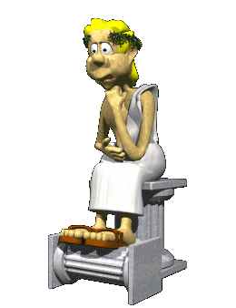
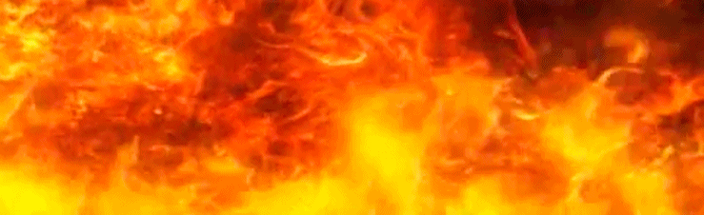
Aunque Job había perdido todo lo que tenia, al final Dios le restauro el doble de lo que tenia.
Dios nunca lo dejo solo, Dios siempre estuvo con El.
Dios saco del horno de fuego a los tres jóvenes.
Sadrac, Mesac, Abed-Nego.
Daniel.3:19-26.
Entonces Nabucodonosor se llenó de furor, y demudó su semblante contra Sadrac, Mesac y Abed-nego. Respondió ordenando que se calentara el horno siete veces más de lo que se acostumbraba calentar.
V.20.

Slide 7

Y mandó que algunos valientes guerreros de su ejército ataran a Sadrac, Mesac y Abed-nego, y los echaran en el horno de fuego ardiente.
V.21.
Entonces estos hombres fueron atados y arrojados con sus mantos, sus túnicas, sus gorros y sus otras ropas en el horno de fuego ardiente.
V.22.
Como la orden del rey era apremiante y el horno había sido calentado excesivamente, la llama del fuego mató a los que habían alzado a Sadrac, Mesac y Abed-nego.

Slide 8

V.23.
Pero estos tres hombres, Sadrac, Mesac y Abed-nego cayeron, atados, en medio del horno de fuego ardiente.
V.24.
Entonces el rey Nabucodonosor se espantó, y levantándose apresuradamente preguntó a sus altos oficiales: ¿No eran tres los hombres que echamos atados en medio del fuego? Ellos respondieron y dijeron al rey: Ciertamente, oh rey.
V.25.
El rey respondió y dijo: ¡Mirad! Veo a cuatro hombres sueltos que se pasean en medio del fuego sin sufrir daño alguno, y el aspecto del cuarto es semejante al de un hijo de los dioses.

Slide 9
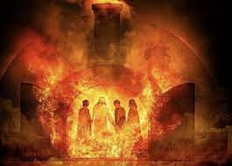
V.26.
Entonces Nabucodonosor se acercó a la puerta del horno de fuego ardiente y dijo: Sadrac, Mesac y Abed-nego, siervos del Dios Altísimo, salid y venid acá. Entonces Sadrac, Mesac y Abed-nego salieron de en medio del fuego.
Estos tres jóvenes salieron ileso del horno de fuego que había sido calentado 7 veces mas de lo normal.
Pero Dios los rescato de ese fuego.
No hubo ningún daño para ninguno de estos tres jóvenes.

Slide 10
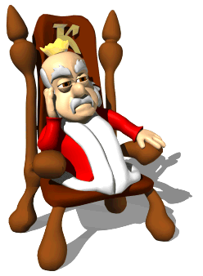
Dios saco a Daniel de la cueva de los leones.
Daniel.6:16-17.
El rey entonces dio órdenes que trajeran a Daniel y lo echaran en el foso de los leones. El rey habló a Daniel y le dijo: Tu Dios, a quien sirves con perseverancia, El te librará.
V.17.
Trajeron una piedra y la pusieron sobre la boca del foso; el rey la selló con su anillo y con los anillos de sus nobles, para que nada pudiera cambiarse de lo ordenado en cuanto a Daniel.

Slide 11
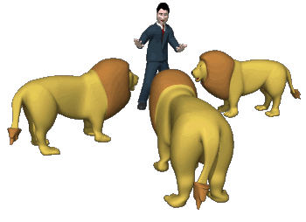
Dios ayudo a Daniel para que los leones no lo despedazaran vivo.
Daniel.6:20-23.
Y acercándose al foso, gritó a Daniel con voz angustiada. El rey habló a Daniel y le dijo: Daniel, siervo del Dios viviente, tu Dios, a quien sirves con perseverancia, ¿te ha podido librar de los leones?
V.21.
Entonces Daniel respondió al rey: Oh rey, vive para siempre.
V.22.
Mi Dios envió su ángel, que cerró la boca de los leones, y no me han hecho daño alguno porque fui hallado inocente ante El; y tampoco ante ti, oh rey, he cometido crimen alguno.
V.23.

Slide 12
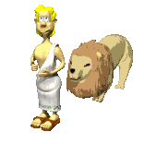
El rey entonces se alegró mucho y mandó sacar a Daniel del foso. Cuando Daniel fue sacado del foso, no se encontró en él lesión alguna, porque había confiado en su Dios.
Dios libero a Daniel de los leones y de sus enemigos.
Daniel.6:24.
El rey dio órdenes que trajeran a aquellos hombres que habían acusado falsamente a Daniel, y que los echaran, a ellos, a sus hijos y a sus mujeres en el foso de los leones. No habían llegado aún al fondo del foso, cuando ya los leones se habían apoderado de ellos y triturado todos sus huesos.

Slide 13
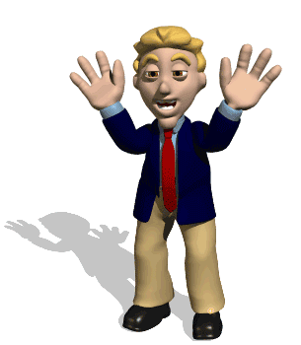
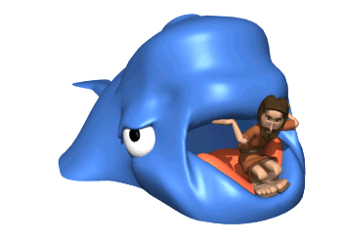
Aquí esta la gran diferencia entre confiar en El Dios verdadero y confiar en los dioses falsos.
Daniel quien confiaba en El Dios verdadero salió ileso.
Y los enemigos de Daniel que confiaban en dioses falsos fueron devorados por los leones.
Dios ayudo a salir a Jonás del pez.
Un pez se había tragado a Jonás y estuvo tres días dentro del pez.
Jonas.1:17.
Y el SEÑOR dispuso un gran pez que se tragara a Jonás; y Jonás estuvo en el vientre del pez tres días y tres noches.

Slide 14
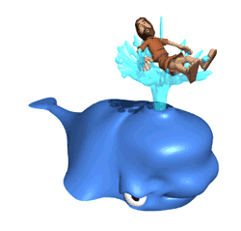
Pero desde allí lo saco Dios.
Jonas.2:1, 10.
Entonces oró Jonás al SEÑOR su Dios desde el vientre del pez,
V.10.
Entonces el SEÑOR dio orden al pez, y éste vomitó a Jonás en tierra firme.
Fue obra de Dios, Dios le dio orden al pez.
Jonás salió por la obra maravillosa de Dios.
De haberlo protegido durante tres y tres noches dentro del pez.
Y después darle la orden al pez para que sacara a Jonás.

Slide 15
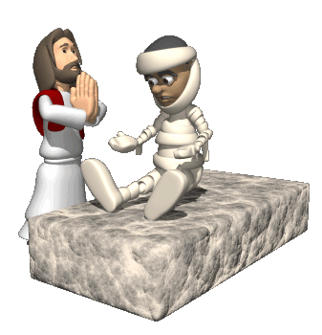
Jesús saco a Lázaro de la tumba.
Lázaro había muerto ya 4 días.
Juan.11:39.
Jesús dijo*: Quitad la piedra. Marta, hermana del que había muerto, le dijo*: Señor, ya hiede, porque hace cuatro días que murió.
Pero Jesús atraves de un milagro obra para que Lázaro resucitara.
Juan.11:43-44.
Habiendo dicho esto, gritó con fuerte voz: ¡Lázaro, ven fuera!
V.44.
Y el que había muerto salió, los pies y las manos atados con vendas, y el rostro envuelto en un sudario. Jesús les dijo*: Desatadlo, y dejadlo ir.

Slide 16
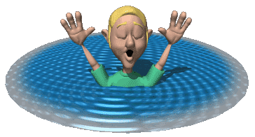
Jesús ayudo a Pedro para que no se ahogara.
Mateo.14:30-31.
Pero viendo la fuerza del viento tuvo miedo, y empezando a hundirse gritó: «¡Señor, sálvame!».
V.31.
Al instante Jesús, extendiendo la mano, lo sostuvo y le dijo*: «Hombre de poca fe, ¿por qué dudaste?».
En el momento de desesperación allí esta Jesús para ayudar y salvar a Pedro.

Slide 17
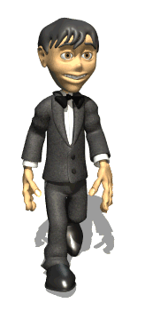
¿Quien era El único que podía sacar a Lázaro de la tumba?
Solo Jesús, nadie mas podía hacer nada por Lázaro.
¿Quién es El único que nos puede ayudar y esta con nosotros siempre?
Solo Jesús es El Único que nos puede ayudar.
Dios rescato a Lot.
II Pedro.2:7-8.
si rescató al justo Lot, abrumado por la conducta sensual de hombres libertinos
V.8.

Slide 18
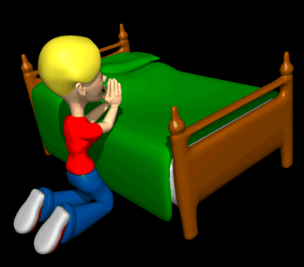
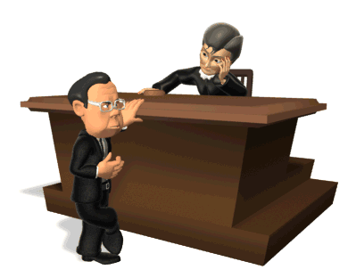
(porque ese justo, por lo que veía y oía mientras vivía entre ellos, diariamente sentía su alma justa atormentada por sus hechos inicuos),
Dios ayudo a Lot a salir de estas dos ciudades corrompidas.
Lo rescato de estas dos ciudades para que no fuera destruido con estas dos ciudades.
El Señor ayudo al apóstol Pablo.
II Timoteo.4:16-17.
En mi primera defensa nadie estuvo a mi lado, sino que todos me abandonaron; que no se les tenga en cuenta.
V.17.

Slide 19
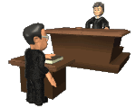
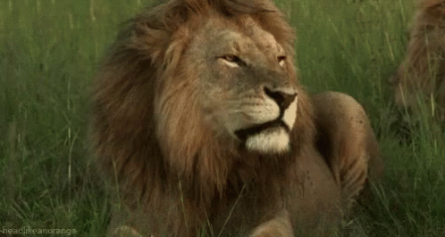
Pero el Señor estuvo conmigo y me fortaleció, a fin de que por mí se cumpliera cabalmente la proclamación del mensaje y que todos los gentiles oyeran. Y fui librado de la boca del león.
Solo El Señor estuvo con el apóstol Pablo y le fortaleció.
Fue librado de la boca del león.
Sabemos quien representa el León, el diablo, satanás.
I Pedro.5:8.
Sed de espíritu sobrio, estad alerta. Vuestro adversario, el diablo, anda al acecho como león rugiente, buscando a quien devorar.

Slide 20
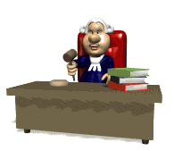
Jesús lo libro del León quien es Satanás.
El apóstol Pablo estaba seguro que El Señor le libraría de toda mala obra.
II Timoteo.4:18.
El Señor me librará de toda obra mala y me traerá a salvo a su reino celestial. A El sea la gloria por los siglos de los siglos. Amén.
Así como El Señor ayudo al apóstol pablo.
Así también nos ayudara a nosotros si confiamos siempre en El y no nos afanamos.

Slide 21
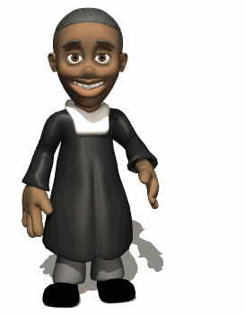
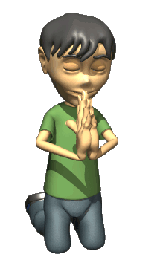
I Pedro.5:7.
echando toda vuestra ansiedad sobre El, porque El tiene cuidado de vosotros.
Ninguno de los que entro en la prueba.
Murió.
O se quedo en ella.
Porque Dios ha prometido que no nos dejara ser tentado mas allá de nuestras fuerzas.
I Corintios.10:13.
No os ha sobrevenido ninguna tentación que no sea común a los hombres; y fiel es Dios, que no permitirá que vosotros seáis tentados más allá de lo que podéis soportar, sino que con la tentación proveerá también la vía de escape, a fin de que podáis resistirla.

Slide 22
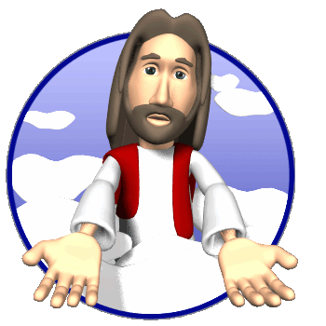
En toda tentación, en toda prueba, en todo problema Dios estará con nosotros.
Porque El nos ha prometido estar con nosotros hasta el fin del mundo.
Mateo.28:20.
enseñándoles a guardar todo lo que os he mandado; y he aquí, yo estoy con vosotros todos los días, hasta el fin del mundo.
Confiemos siempre en El Señor y El Nos librara y nos guarda hasta el fin.

Slide 23
CONCLUSIÓN:
Dios siempre nos ha prometido ayudarnos y estar con nosotros siempre.
Debemos de confiar en Dios como confiaron:
José.
Elías.
Job.
Los tres jóvenes.
Daniel.
Jonás.
El apóstol Pablo.
Lot.
Confiemos en Dios y El nos ayuda siempre.

Slide 24

POR SU FINA ATENCION.
DIOS NOS BENDIGA A TODOS.

